Slide 1
TCT RUSSIA 2016
XVIII МОСКОВСКИЙ МЕЖДУНАРОДНЫЙ
КУРС ПО РЕНТГЕНЭНДОВАСКУЛЯРНОЙ
ДИАГНОСТИКЕ И ЛЕЧЕНИЮ
XVIII MOSCOW'S INTERNATIONAL COURSE
ON ENDOVASCULAR THERAPIES

Slide 2
УЧАСТНИКИ / PARTICIPANTS
Количество участников / Number of participants 1418
Количество стран / Number of countries 36
География участников / Geography of participants
Bangladesh
Belgium
Brazil
Croatia
Czech Republic
Ecuador
France
Germany
Greece
India
Israel
Italy
Japan
Korea (Republic of)
Latvia
Lebanon
Macedonia
Netherlands
Poland
Qatar
Saudi Arabia
Slovenia
Switzerland
United Kingdom
USA
Viet Nam
Армения
Белоруссия
Грузия
Казахстан
Киргизия
Молдавия
Россия
Таджикистан
Туркмения
Узбекистан

Slide 3
TCT RUSSIA 2016
Количество докладов / Number of lectures: 204
Проведено симпозиумов / Number of symposia: 10
Количество операций / Number of live cases: 10
В рамках ТСТ Russia проведена трехдневная сестринская конференция
As part of TCT Russia held 3-days nurse course

Slide 4
КОЛИЧЕСТВО УЧАСТНИКОВ МОСКОВСКОГО МЕЖДУНАРОДНОГО КУРСА
1999 - 2016
RUSSIA

Slide 5
КОЛИЧЕСТВО УЧАСТНИКОВ МОСКОВСКОГО МЕЖДУНАРОДНОГО КУРСА
1999 - 2016
150
128
132
125
122
112
105
98
97
83
75
69
64
67
44
34
23
21
RUSSIA

Slide 6
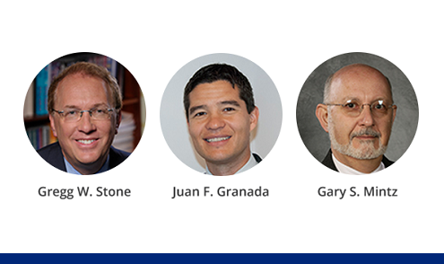

Slide 7
ПРОГРАММНЫЙ КОМИТЕТ / PROGRAM COMMITTEE
Сергей Абугов (Россия)
Баграт Алекян (Россия)
Владимир Ганюков (Россия)
Хуан Гранада (США)
Вильям Грэй (США)
Майкл Джафф (США)
Заза Кавтеладзе (Россия)
Грег Калуза (США)
Барри Катцен (США)
Мартин Леон (США)
Гари Минц (США)
Александр Никаноров (США)
Алексей Протопопов (Россия)
Махмуд Разави (США)
Анатолий Самко (Россия)
Грегг Стоун (США)
Алексей Федорченко (Россия)
Sergey A.Abugov (Russia)
Bagrat G.Alekyan (Russia)
Alexey N.Fedorchenko (Russia)
Vladimir I.Ganyukov (Russia)
Juan F.Granada (USA)
William А.Gгау (USA)
Michael R.Jaff (USA)
Greg L.Кaluza (USA)
Barry T.Katzen (USA)
Zaza A.Kavteladze (Russia)
Martin B.Leon (USA)
Gary S.Mintz (USA)
Alexander Nikanorov (USA)
Alexey V.Protopopov (Russia)
Mahmood К.Razavi (USA)
Anatoliy N.Samko (Russia)
Gregg W.Stone (USA)

Slide 8
РОССИЙСКИЕ КООРДИНАТОРЫ /
RUSSIAN FACULTY
Андрей Абросимов, к.м.н. Сергей Абугов, профессор Ренат Акчурин, академик РАН Баграт Алекян, академик РАН Михаил Алшибая, профессор Валерий Аракелян, профессор Автандил Бабунашвили, профессор Владлен Базылев, профессор Леонид Барбараш, академик РАН Ольга Барбараш, профессор Юрий Белов, академик РАН Георгий Белозеров, профессор Сергей Бойцов, профессор Павел Болотов, д.м.н. Владимир Бондарь, профессор Наталия Борисова, профессор Виктор Варваренко, к.м.н. Елена Васильева, профессор Александр Виллер, профессор Александр Гавриленко, член-корр. РАН Гагик Галстян, профессор Владимир Ганюков, д.м.н. Елена Голухова, член-корр. РАН Ашот Григорьян, к.м.н. Карапет Давтян, д. м. н. Гулам Дадабаев, к.м.н. Виктор Демин, д.м.н. Сергей Дземешкевич, профессор Борис Долгушин, член-корр. РАН Сергей Дроздов, д.м.н. Александр Дюжиков, профессор Игорь Есипович, д.м.н. Нарек Закарян, к.м.н. Игорь Затевахин, академик РАН Дмитрий Зверев, д.м.н. | Игорь Зырянов, к. м. н. Алексей Иванов, профессор Владимир Иванов, д.м.н. Эдуард Идов, профессор Тимур Имаев Заза Кавтеладзе, профессор Перч Казанчян, профессор Дмитрий Кандыба, профессор Сергей Капранов, профессор Нарек Карапетян, к.м.н. Александр Караськов, академик РАН Темур Кислухин, д.м.н. Сергей Ковалев, профессор Кирилл Козлов, профессор Игорь Кочанов, к. м. н. Евгений Кретов, к.м.н. Олег Лукин, профессор Владимир Мазаев, профессор Михаил Малеванный, к.м.н. Юрий Матчин, профессор Осман Махачев, профессор Евгений Меркулов, д.м.н. Борис Миронков, д.м.н. Ренат Муратов, профессор Кирилл Орлов, к.м.н. Александр Осиев, профессор Филипп Палеев, профессор Карен Петросян, к.м.н. Михаил Пирадов, академик РАН Сергей Пискунов, к.м.н. Владимир Подзолков, академик РАН Анатолий Покровский, академик РАН Владимир Порханов, член-корр. РАН Владимир Прокубовский, профессор Алексей Протопопов, профессор | Манолис Пурсанов, профессор Иосиф Рабкин, член-корр. РАН Амиран Ревишвили, академик РАН Борис Руденко, д.м.н. Анатолий Савченко, профессор Валерий Сакович, д.м.н. Анатолий Самко, профессор Михаил Семеновский, профессор Юрий Синельников, профессор Иван Скопин, профессор Дмитрий Скрыпник, к.м.н. Алексей Созыкин, д.м.н. Антон Стаферов, к. м. н. Дмитрий Столяров, к.м.н. Валентин Сухов, профессор Армен Тер-Акопян, д.м.н. Сергей Терехин, к.м.н. Алексей Федорченко, д.м.н. Алексей Хрипун, д.м.н. Геннадий Хубулава, член-корр. РАН Эдуард Чарчян, профессор Сергей Чернышев, к.м.н. Василий Честухин, профессор Николай Чигогидзе, к.м.н. Борис Шабалкин, профессор Борис Шахов, профессор Владимир Шиповский, профессор Евгений Шляхто, академик РАН Юрий Шнейдер, профессор Александр Шпектор, профессор Заурбек Шугушев, д.м.н. Дмитрий Шумаков, член-корр. РАН Сергей Яковлев, профессор

Slide 9
ИНОСТРАННЫЕ КООРДИНАТОРЫ /
INTERNATIONAL FACULTY
Remo Albiero (Italy) Serik Alimbaev (Kazakhstan) Zahid Amin (USA) Amiгa Benjelloun (Morocco) Darren Berman (USA) Emilio Calabrese (USA) Antonio Colombo (Italy) John Coulson (USA) Murat Dadabaev (Kyrgyzstan) Helene Eltchaninoff (France) Ariel Finkelstein (Israel) Robert Gil (Poland) Juan Granada (USA) William Gray (USA) Michel Henry (France) Ziyad Hijazi (Qatar) | Michael Jaff (USA) Dhiman Kahali (India) Petr Kala (Czech Republic) Greg Kaluza (USA) Rajneesh Карооr (India) Jan Kovac (United Kingdom) Viveka Kumar (India) Azeem Latib (Italy) Jack Lewin (USA) Yves Louvard (France) Gary Mintz (USA) N.A.M. Momenuzzaman (Bangladesh) Alexander Nikanorov (USA) Eustaquio Onorato (Italy) Roberto Pacchioni (Italy) | Carlos Pedra (Brazil) Mahmood Razavi (USA) Evelyn Regar (Netherlands) Bernhard Reimers (Italy) Flavio Ribichini (Italy) Shigeru Saito (Japan) Gerhard Schuler (Germany) Lewis Schwartz (USA) Eleftherios Sideris (Grеесе) Horst Sievert (Geгmany) Balbir Singh (India) Gregg Stone (USA) Bhatia Vipin (India) Nick West (United Kingdom) Wojciech Wojakowski (Poland) Mirjamal Zufarov (Uzbekistan)

Slide 10


ТИТУЛЬНЫЕ ПРОГРАММНЫЕ СПОНСОРЫ /
TITLE SPONSORS
СПОНСОРЫ / SPONSORS

Slide 11
УЧАСТНИКИ ВЫСТАВКИ / EXIBITORS
ООО «Эбботт Лэбораториз» ООО «Медтроник» GE Healthcare ООО «Кардиомедикс» Подразделение Cordis, ООО «Джонсон & Джонсон» Boston Scientific Corp. ООО «Стентекс» Европейский проект «Stent for Life» в России Фонд исследований сердечно-сосудистых заболеваний ООО «Мэрил Лайфсаенсес» ООО «Сименс», структурное подразделение «Здравоохранение» ООО «ЕгаМедика» ООО «Раймед ТГ ПВТ» Ангиолайн ООО «Инвамед» ООО «Наномед» Группа компаний Даксмед Balton Sp. z o.o. | Abbott Laboratories LLC Medtronic LLC GE Healthcare CARDIOMEDICS Ltd. Cordis, Johnson & Johnson LLC Boston Scientific Corp. Stentex LLC «Stent for Life» Russia Cardiovascular Research Foundation Meril Life Sciences Pvt. Ltd. Siemens Healthcare Egamedica LTD Raymed Trading Group PVT Angioline Invamed NanoMed Ltd Daksmed Group of Companies Balton Sp. z o.o.

Slide 12
ОРГКОМИТЕТ / ORGANIZING COMMITTEE
Секретариат Правления Общества
Быкова Татьяна
Селиванова Елена
Устинов Николай
Абросимов А. В. Абугов С.А. Григорьев В.С. Григорьян А.М. Дадабаев Г.М. Кавтеладзе З.А. Карапетян Н.Г. Кретов Е.И. Никаноров А. | Петросян К.В. Протопопов А.В. Стаферов А.В. Федорченко А.Н. Юшкевич Т.И. Филатова Н.К.
Секретариат Конгресса
ООО «Артизан-груп»
Беляева Ирина
Кирсанова Дарья
Осичкина Оксана
Яковлева Мария

Slide 13
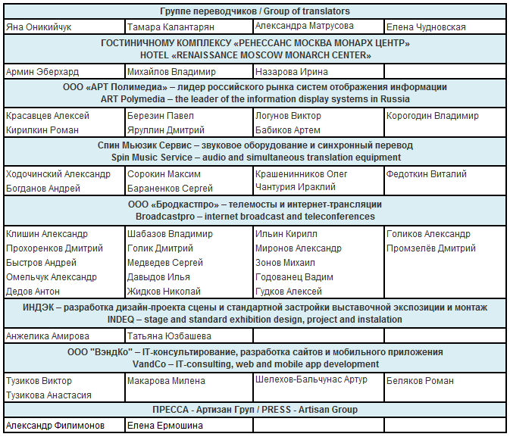
БЛАГОДАРНОСТЬ / GRATITUDE

Slide 14
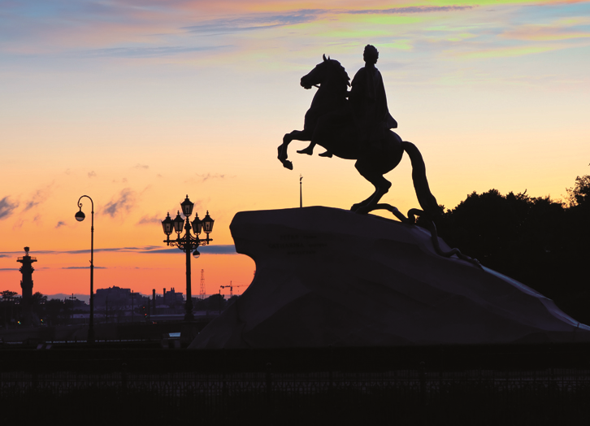
WELCOME TO THE
TCT RUSSIA 2017
June 8-10

